Slide 1

MYSQL优化
MYSQL优化
梵讯研究院-李富泉
中国 ·上海 - 19年04月

Slide 2
01
Schema与数据类型的优化
CONTENT
02
SQL优化过程
目录 >>
03
常用的SQL优化方案

Slide 3

Schema与数据类型的优化

Slide 4
选择优化的数据类型
类型选择的3个简单原则：
更小的通常更好
更小的数据类型通常更快，占用较少的磁盘、内存和CPU缓存
简单就好
需要的CPU周期少；
例如整型比字符操作代价低；
时间使用内建的时间类型而不是字符串
尽量避免NULL
可为null的列会使用更多的存储空间；
SQL中需要特殊处理；
使得索引、索引统计和值比较更复杂；

Slide 5
选择优化的数据类型
整数类型
类型 | 存储空间(bit) | 值范围(-2^{(n-1)}到2^{(n-1)}-1)
TINYINT | 8 | -2⁷到2⁷-1
SMALLINT | 16 | -2¹⁵到2¹⁵-1
MEDIUMINT | 24 | -2²³到2²³-1
INT | 32 | -2³¹到2³¹-1
BIGINT | 64 | -2⁶³到2⁶³-1
UNSIGNED属性：不允许负值，正数上限提高一倍
整数类型的指定宽度只用于显示，对于存储和计算，INT(1)和INT(20)没有区别

Slide 6
选择优化的数据类型
实数类型
DECIMAL(m,d)
整数位数需要小于等于m-d，超过则报错。小数可以大于d，多出会四舍五入处理；
DECIMAL可以指定小数点前后所允许的最大位数，将影响列的空间消耗。
FLOAT使用4个字节存储
DOUBLE使用8个字节存储
建议：尽量在对小数进行精确计算时才使用DECIMAL

Slide 7
选择优化的数据类型
字符串类型
VARCHAR：可变长字符串。比定长类型节省空间；需要使用1或2个额外字节记录字符串长度：
列MaxLength小于等于255，则使用1个字节；否则使用2个字节。
CHAR：定长字符串。适合存储较短或所有值长度接近的字符串；对于经常变更的数据CHAR的
优势大于VARCHAR，因为CHAR不易产生碎片。对于非常短的列，CHAR在存储空间上
效率更高；例如(CHAR(1))和VARCHAR(1),CHAR只需一个字节，VARCHAR需要2个。
BLOB(TINYBLOB,SMALLBLOB,BLOB,MEDIUMBLOB,LONGBLOB)
TEXT(TINYTEXT,SMALLTEXT,TEXT,MEDIUMTEXT,LONGTEXT)
以上两种类型都是为了存储很大的数据而设计的字符串数据类型，分别采用二进制和字符方式存储。
两者不同的是存储方式不一致，BLOB没有排序规则或字符集，TEXT类型有。

Slide 8
选择优化的数据类型
枚举类型
ENUM
MYSQL在内部会将每个值在列表中的位置保存为整数，并且在表的.frm文件中保存
“数字-字符串”映射关系的“查找表”
排序方式：按内部存储的整数排序

Slide 9

DATETIME的取值范围是多少？

Slide 10
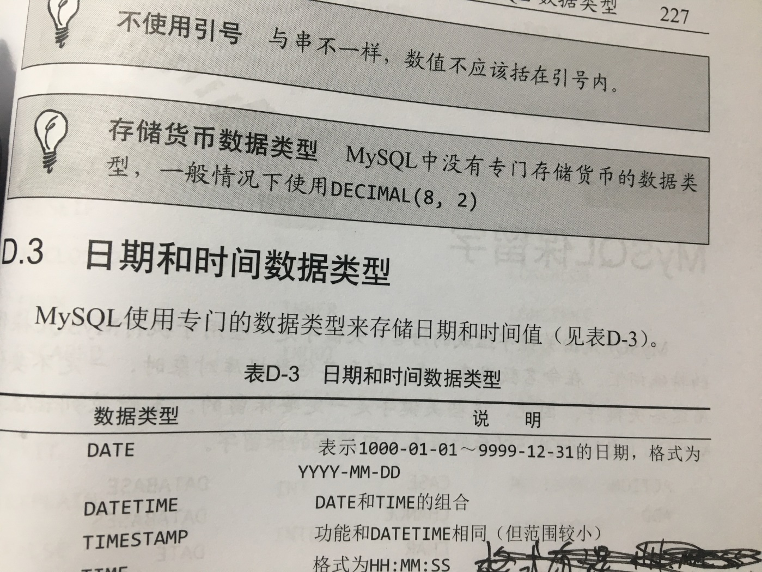
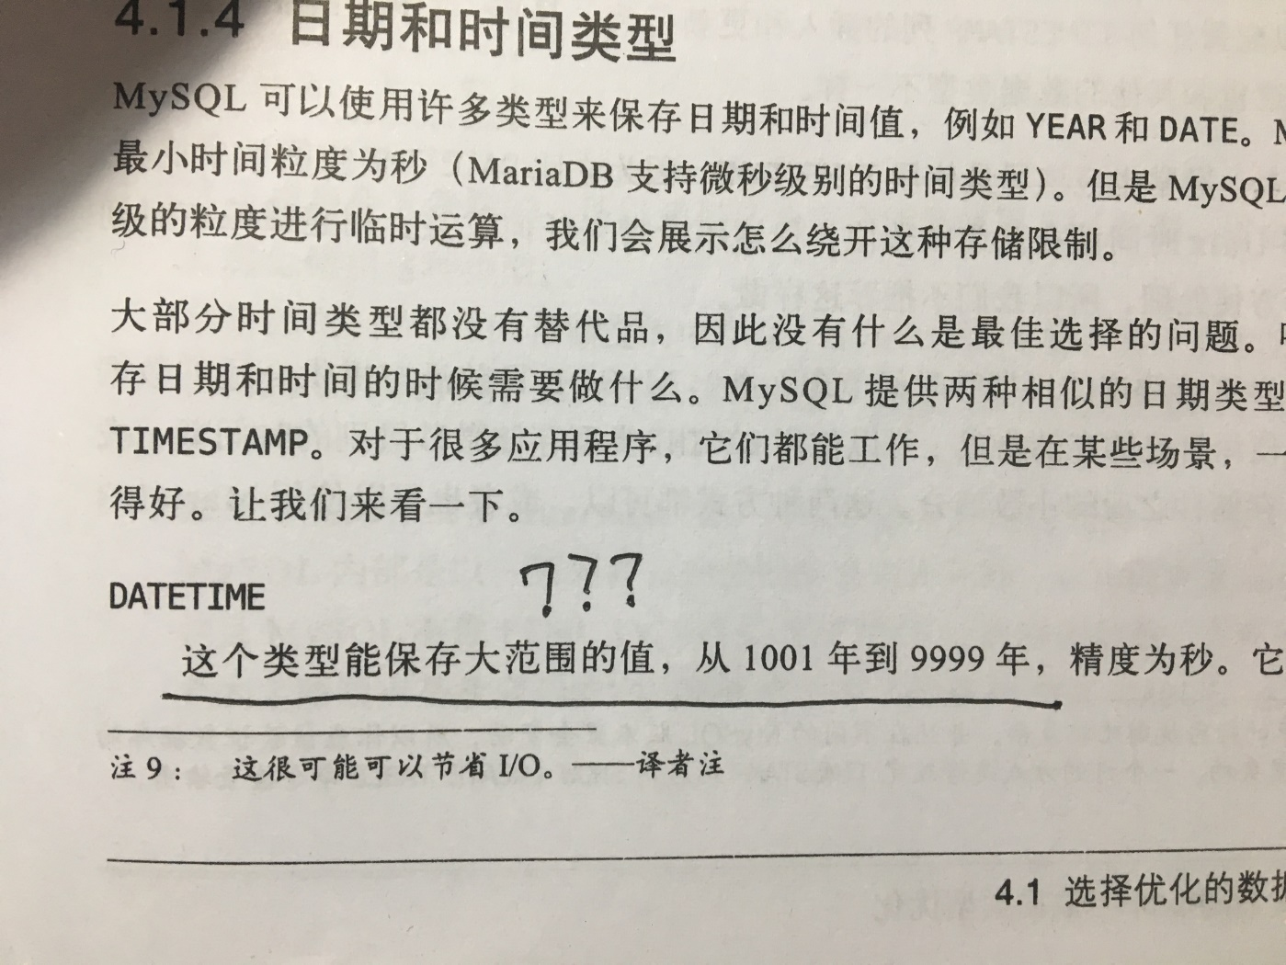
MYSQL必知必会
高性能MYSQL

Slide 11
选择优化的数据类型
日期和时间类型
数据类型 | 存储空间 | 说明
DATE | 3 | 表示0000-01-01~9999-12-32的日期，格式为YYYY-MM-DD
TIME | 3 | 格式为HH:mm:ss
DATETIME | 8 | DATE和TIME的组合
TIMESTAMP | 4 | 与DATETIME类似，范围更小。自动转UTC进行存储。
YEAR | 1 | 用两位数表示年份，范围是70(1970)~69(2069)，用四位数字表示，范围是1901~2155

Slide 12
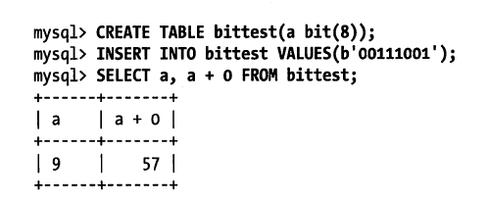
选择优化的数据类型
位数据类型
最大长度是64个位
MyISAM存储引擎会打包所有的BIT列，可以节省存储空间。
InnoDB是为每一个BIT列使用一个足够存储的最小整数类型来存放，不能节省空间。
MYSQL把BIT当作字符串类型而不是数字类型。当检索BIT(1)的值时，结果是一个包含
二进制0或1的字符串，而不是ASCII码的0或1。然而在数字上下文场景检索时返回的
确是位字符串转换成的数字。

Slide 13
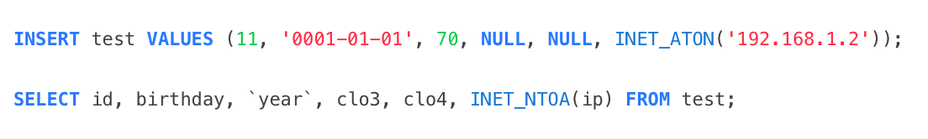

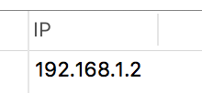
选择优化的数据类型
特殊类型数据
使用INT UNSIGNED存储IP；
可使用INET_ATON()和INET_NTOA()对IP进行转换；
数据库存储的值
使用INET_NTOA查看

Slide 14
MYSQL设计中的陷阱
太多的列
MYSQL的存储引擎API工作时需要在服务器层和存储引擎层之间通过行缓冲格式拷贝数据，
然后在服务器层将缓存内容解码成各个列。这个转换的操作代价与列的数量成正比。
太多的关联
MYSQL每个关联操作最多是61张表，建议在单个查询中将关联表控制在12个以内。

Slide 15
MYSQL设计中的陷阱
全能的枚举
过度使用枚举，例如把城市定义为枚举。
正常的情况应该是使用整数作为外键关联到一张城市表。
不极端化遵循“避免NULL原则”
在一些特定场景中，使用NULL可能会比使用一个神奇的常数更好。例如使用-1代替
一个未知的整数；使用数据库的时间最小值代替一个未知时间。

Slide 16
SQL优化过程

Slide 17
SQL优化过程
1.通过SHOW STATUS命令了解各种SQL的执行频率
2.定位执行效率较低的语句(重点SELECT)
3.通过EXPLAIN分析低效率的SQL语句的执行情况
4.确定问题并采取相应的优化措施

Slide 18

SQL优化过程
SHOW参数
使用show [session|global] status命令可以查询服务器状态信息，默认session级别
Session表示当前连接的统计结果
Global表示数据库上次启动至今的统计结果
例如：以下查询 Com_xxx 语句所执行的次数。
重点关注Com_select、Com_insert、Com_update和Com_delete，判断当前
数据库是插入更新为主还是查询为主

Slide 19
SQL优化过程
其它常用的几个参数
Connections：连接MYSQL服务器的次数
Uptime：服务器工作的时间(单位秒)
Slow_queries：慢查询的次数

Slide 20
SQL优化过程
定位慢查询
默认情况不记录慢查询日志，需要手动开启。
set global slow_query_log=‘on’; (临时开启)
通过慢查询日志定位执行效率低的SQL语句，慢查询日志记录了所有执行时间
超过long_query_time的SQL语句。

Slide 21
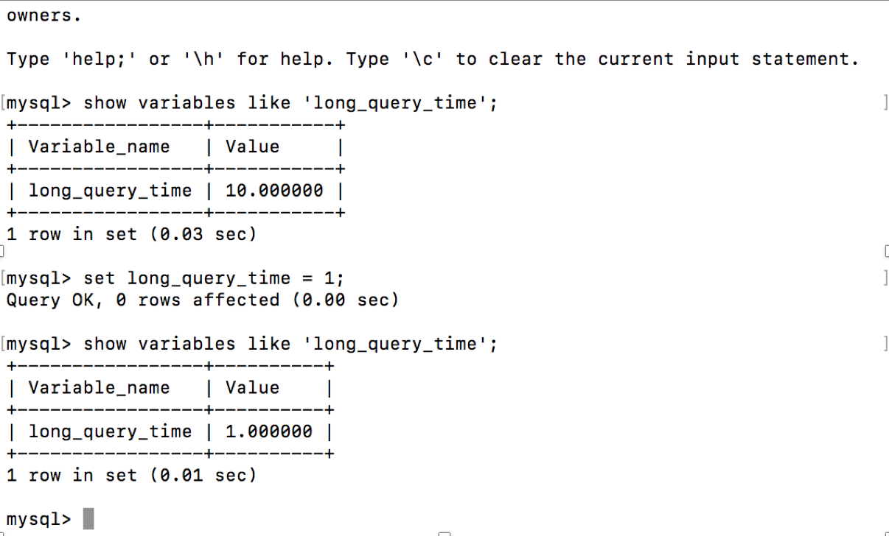
SQL优化过程
定位慢查询-设置long_query_time

Slide 22
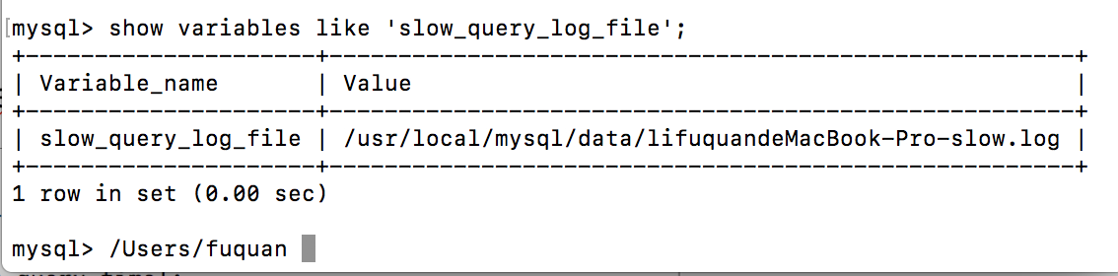
SQL优化过程
定位慢查询-查询日志路径

Slide 23
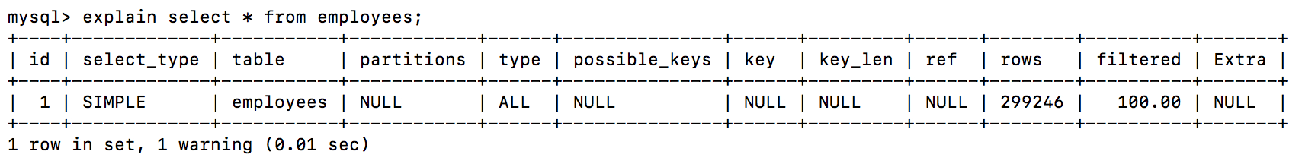
SQL优化过程
EXPLAIN分析问题
在SQL前加上关键字 EXPLAIN

Slide 24
SQL优化过程
EXPLAIN结果列的解释
列名 | 说明
select_type | 查询的类型
table | 显示这一行的数据是关于那张表的。
type | 最重要的列，显示使用了什么类型的连接；从最好到差依次是： const、eq_reg、ref、range、index和all 类型介绍
possible_keys | 显示可以应用在这张表的索引，如果为空，那就是没有索引。
key | 实际使用的索引，如果为空，则没有使用索引。
key_len | 使用的索引的长度。在不损失精确性的情况下，长度越短越好。
ref | 显示索引的那一列被使用了，如果可能的话，是一个常数。
rows | 请求数据的行数。

Slide 25
常用的SQL优化方案

Slide 26
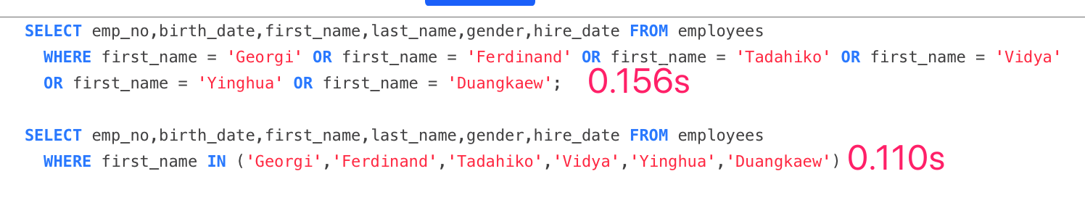
常用的SQL优化方案
1.使用IN替换OR

Slide 27
常用的SQL优化方案
2.选择最有效率的表连接顺序
MYSQL语句执行顺序： from ....【xxx join】【on】....where....group by ....avg()、
sum()....having....select 【distinct】....order by......
FROM最后面的表为驱动表，执行顺序从后往前，所以数量较少的表尽量放后
将可以过滤掉大量数据的条件写在where的子句的末尾性能最优

Slide 28
常用的SQL优化方案
3. select子句--少用*号，尽量取字段名称。 使用列名意味着将减少消耗时间。
SQL解析过程中，需要把*转换成所有的列名，这个工作需要查询数据字典完成。

Slide 29
常用的SQL优化方案
4. 避免隐式数据转换。
隐式数据类型转换不能使用索引，会导致全表扫描。例如：employees表的phone字段为
varchar类型
错误写法：
正确写法：

Slide 30
常用的SQL优化方案
5. 不要在选择性低的字段建立索引
在选择性较低的字段建立索引，不但不会降低逻辑I/O，相反，往往会增加大量的
逻辑I/O降低性能，如性别列，男和女。

Slide 31
常用的SQL优化方案
6.尽量去掉不等号”<>”
尽量去掉”<>”，避免全表扫描。如果数据是枚举类型，可以使用or代替。

Slide 32
常用的SQL优化方案
7.避免在索引列中使用IS NOT 或 NOT
避免在索引中使用任何可以为空的列，导致无法使用索引。

Slide 33
常用的SQL优化方案
8.批量提交SQL
INSERT和DELETE操作会锁定表，在一个高访问的网站执行一个非常大的INSERT或DELETE
操作会让网站变得非常危险。比如锁定表30秒，服务器所积累的访问线程、数据库连接、
打开的文件数很可能会把网站搞崩溃。

Slide 34
常用的SQL优化方案
9.尽量使用前段匹配的模糊查询
例如，column1 like ‘ABC%’方式，可以对column1字段进行索引范围扫描;
like ‘%ABC%’方式，即使column1字段上存在索引，也无法使用该索引，
只能走全表扫描。

Slide 35
常用的SQL优化方案
10.用exists、not exists和in、not in相互替代
原则是哪个的子查询产生的结果集小，就选哪个
IN适合于外表大而内表小的情况；exists适合于外表小而内表大的情况

Slide 36
创建高性能索引

Slide 37
下次再说

Slide 38
回顾
Schema与数据类型的优化
MYSQL优化过程
常用的SQL优化方案

Slide 39
THANK YOU

